Slide 1

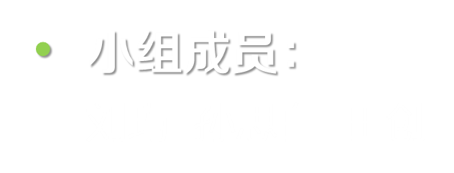


Slide 2

1、项目介绍 （3分钟）
4、Q&A
（5分钟）
目录
2、算法核心（1-2分钟）
3、前端演示（4-5分钟）

Slide 3

1、项目介绍 （3分钟）
4、Q&A
（5分钟）
目录
2、算法核心（1-2分钟）
3、前端演示（4-5分钟）

Slide 4


1、项目构成
物理学院
计算机与控制学院
算法
物理学院
前端
产品
管理学院

Slide 5
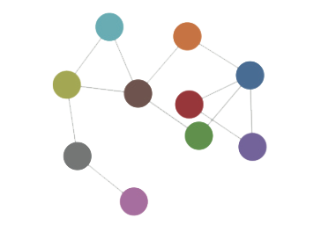
2、设计架构
算法：Thompson自动机生成算法
前端：Html + CSS+ JavaScript （D3）
D3:
forceLayout
力导向布局

Slide 6
3、初步理解
正则表达式
有限自动机
概念：
正则表达式是对字符串操作的一种逻辑公式，就是用事先定义好的一些特定字符、及这些特定字符的组合，组成一个“规则字符串”，这个“规则字符串”用来表达对字符串的一种过滤逻辑。
简而言之：
^{正则表达式使用单个字符串来描述、匹配}
^{一系列符合某个句法规则的字符串。}

Slide 7
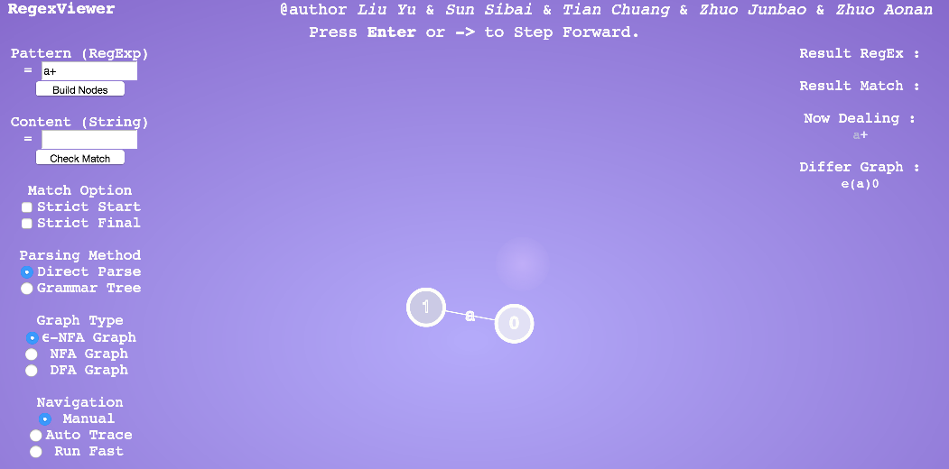
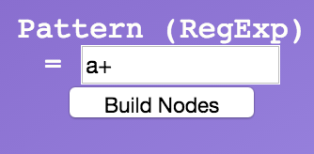
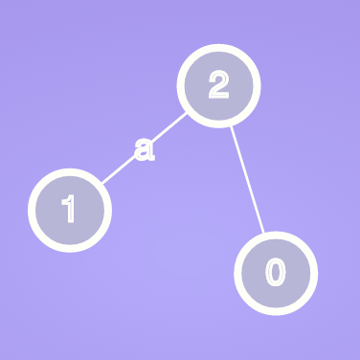
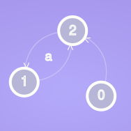
3、初步理解
正则表达式
有限自动机
一个有限自动机（Finite automaton）定义为一个五元组：
M=(Q，∑，d，q₀，F)
其中，
Q——是状态的非空有限集合，对任意的q∈Q，q称为M的状态（state）。
∑——是输入字母表（Input alphabet）。所有的输入字符串都是由∑中的字母组成的字符串。
d——状态转移函数（Transition fuction），有时又叫状态转换函数或者移动函数，d：Q×∑→Q。对任意的(q,a)∈Q×∑，有d (q,a)=p表示M在状态q读入字符a，将状态变为p。
q₀——表示状态的开始状态（Initial state），也可以叫做初始状态或者启动状态，且q₀∈Q。
F——表示终止状态集合（Final state set），FÍQ。对任意的q∈F，q称为终止状态（Final state）。
简而言之：
有限自动机是具有离散输入和输出的系统的一种较为形象的数学模型，简称自动机。
引擎一：直接读取后缀表达式，功能扩展性稍弱，时间复杂度较小
引擎二：分析了语法树，可以有复杂功能，但时间复杂度稍大

Slide 8
2、算法核心
（1-2分钟）
3、前端演示
（4-5分钟）
刘 玙
孙思白
原北京大学linux社社长
iGEM 2012 北大队Wiki总负责
(亚赛获Best Wiki)

